Slide 1
Первоклассная газета
Воспитатель (классный руководитель)
МОУ «Гимназия иностранных языков» г. Ухты
Постельная Янина Евгеньевна

Slide 2
ГБДД ГИЯ
МГУ СМИ

Slide 4
Шаги работы
Прочитать задание
Распределить обязанности
Прочитать текст
Выделить незнакомые слова
Подготовить ответ на задание
Выступление группы

Slide 5
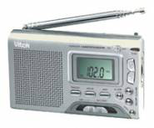
Электронные
Печатные
СМИ

Slide 6
Отличительные черты СМИ
печатают много
единичные экземпляры
выходит регулярно
много поклонников: зрителей, читателей
читают единицы

Slide 7
Занятие | Я | Мы | Итоги
интересно | Работал | Да, все работали дружно, спорили, но не ссорились | Понял материал
скучно | Отдыхал | Нет, работал только один | Узнал больше, чем знал
безразлично | Помогал другим | Очень трудно было договариваться, не всегда получалось | Не понял

Slide 8
Сегодня я узнал…
Я смог…
Меня удивило…
Мне захотелось…
Я могу похвалить себя…

Slide 9
Стандарты второго поколения требуют от ученика начальной школы осознанного чтения и навыков работы с информацией.
Международные тестирования, например, PIRLS, отмечают низкий уровень сформированности читательской грамотности.
Родители и учителя обеспокоены тем, что дети стали мало читать.

Slide 10
Воспитание у учащихся осознания своей этнической принадлежности.
Мотивация на заботу о здоровье, отказ от вредных привычек.
Воспитание достойного поведения в обществе.
Укрепление семейных отношений в процессе чтения, поиска информации детьми совместно с родителями.

Slide 11
Личностные результаты
Основы гражданской идентичности личности в форме осознания «Я» как гражданина России, чувства сопричастности и гордости за свою Родину, народ и историю, осознание ответственности человека за общее благополучие, осознание своей этнической принадлежности.
Установка на здоровый образ жизни.
Ориентация на понимание причин успеха в учебной деятельности.
Развитие этических чувств — стыда, вины, совести как регуляторов морального поведения.
Ориентация в нравственном содержании и смысле поступков как собственных, так и окружающих людей.
Способность к самооценке на основе критерия успешности учебной деятельности.

Slide 12
познавательных УУД:
осуществление поиска информации (каждая группа работала со своей частью информации),
выделение существенной информации в соответствии с задачей, ее анализ с выделением ключевых слов.
регулятивных УУД :
определение цели учебной деятельности,
определение план выполнения заданий,
следование при выполнении заданий инструкциям,
корректировка выполнения задания.
коммуникативных УУД:
определение цели сотрудничества с учителем;
взаимодействие в паре, группе;
умение полно и точно выражать свои мысли в соответствии с задачами и условиями коммуникации.

Slide 13
Рубрики
Социальные роли
Общество
Краеведение
Современная наука
Страноведение (по России, по миру)
Спорт
Здоровье бизнес
Этикет
Экстремальные природные явления
Экология
Необычные природные явления
Домашние животные
Профессии
Юный гражданин
Путешественник
Спасатель
Защитник природы
Ученый
Любитель спорта
предприниматель
Знаток хороших манер

Slide 14
Чтение. Работа с информацией
Формирование ИКТ- компетентности

Slide 15
Формы занятий
Индивидуальная, коллективная, групповая, работа в парах
Практикум, интеллектуальная игра, ролевая игра, деловая игра, проект др.
Вводные занятия, занятия по углублению знаний, практические занятия, мониторинговые занятия, комбинированные формы занятия

Slide 16
Пособие «Первоклассная газета»
СМЕЛЫЙ раунд конкурса «ЭМУ-Эрудит»
Пособие «Комплексные работы»

Slide 17
Первая
Единственная
Развивающая
Волшебная
Отличная
Классная
Любознательная
Аналитическая
Серьезная
Симпатичная
Настоящая
Авторитетная
Яркая

Slide 18
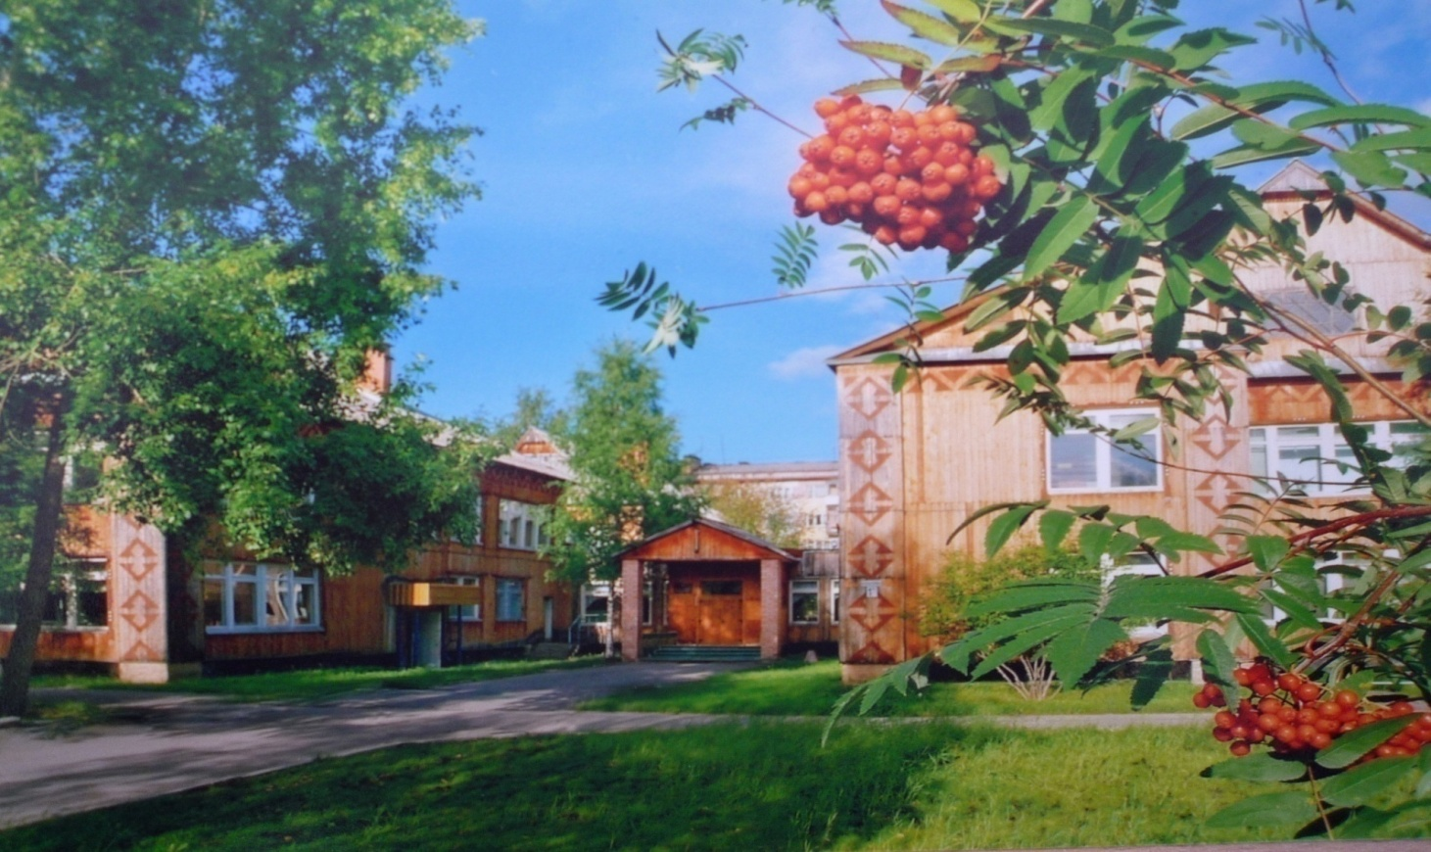
Добро пожаловать !
МОУ «Гимназия иностранных языков» г. Ухты

